Slide 1
BÀI 8. CÁC THUẬT TOÁN TRÊN ĐỒ THỊ

Slide 2
NỘI DUNG
  Giới thiệu về đồ thị
  Phương pháp biểu diễn đồ thị
  Các thuật toán tìm kiếm DFS và BFS
  Áp dụng DFS và BFS
  Đồ thị Euler và Hamilton
  Cây khung nhỏ nhất
  Tìm đường đi ngắn nhất

Slide 3
ĐỊNH NGHĨA TOÁN HỌC
ĐỒ THỊ.
  G =<V, E>
  V là tập hợp hữu hạn được gọi là tập đỉnh (V = {1, 2,.., n})
  E là tập các cặp đỉnh trong V được gọi là tập cạnh.
Đồ thị vô hướng. E không tính đến thứ tự các đỉnh.
Đơn đồ thị vô hướng. Giữa hai đỉnh bất kỳ thuộc V có nhiều nhất một cạnh.
Đa đồ thị vô hướng. Tồn tại một cặp đỉnh trong V có nhiều hơn một cạnh nối.
Giả đồ thị vô hướng. Có khuyên, tức là cạnh e =(u, u)

Slide 4
ĐỊNH NGHĨA TOÁN HỌC
Đơn đồ thị có hướng.
E là tập các cặp có thứ tự hai đỉnh thuộc V.
Có thể gọi là cạnh có hướng, hoặc cung
Đa đồ thị có hướng. Có cạnh lặp (cung lặp) trên một cặp đỉnh.

Slide 5
Một số thuật ngữ trên đồ thị vô hướng
Đỉnh kề. Hai đỉnh u và v của đồ thị vô hướng G =<V, E> được gọi là kề nhau nếu (u,v) là cạnh thuộc đồ thị G.
Bậc của đỉnh. Ta gọi bậc của đỉnh v trong đồ thị vô hướng là số cạnh xuất phát từ nó và ký hiệu là deg(v).
Đường đi từ u đến v: dãy x₀, x₁, . . ., x_{n-1}, x_{n} , trong đó n là số nguyên dương, x₀=u, x_{n}=v, (x_{i}, x_{i+1})∈E.
Chu trình: Đường đi có đỉnh đầu trùng với đỉnh cuối.

Slide 6
Một số thuật ngữ trên đồ thị vô hướng
Tính liên thông. Đồ thị vô hướng được gọi là liên thông nếu luôn tìm được đường đi giữa hai đỉnh bất kỳ của nó.
Thành phần liên thông. Đồ thị vô hướng liên thông thì số thành phần liên thông là 1. Đồ thị vô hướng không liên thông thì số liên thông của đồ thị là số các đồ thị con của nó liên thông.
Đỉnh trụ. Đỉnh u∈V được gọi là đỉnh trụ nếu loại bỏ u cùng với các cạnh nối với u làm tăng thành phần liên thông của đồ thị.
Cạnh cầu. Cạnh (u,v) ∈E được gọi là cầu nếu loại bỏ (u,v) làm tăng thành phần liên thông của đồ thị.

Slide 7
Một số thuật ngữ trên đồ thị có hướng
Liên thông mạnh
Luôn tìm được đường đi giữa hai đỉnh bất kỳ.
Liên thông yếu
  Đồ thị vô hướng nền là liên thông

Slide 8
BIỂU DIỄN ĐỒ THỊ
1. Biểu diễn bằng ma trận kề:
0 1 0 0 0 0
0 0 1 1 1 0
1 0 0 0 0 0
0 0 1 0 1 0
0 0 0 0 0 1
0 0 0 1 0 0
2
5
1
6
3
4
Ưu điểm của ma trận kề:
  Đơn giản
  Dễ dàng kiểm tra hai đỉnh kề nhau qua một phép so sánh.
Nhược điểm của ma trận kề:
  Tốn bộ nhớ
  Không thể biểu diễn được với các đồ thị có số đỉnh lớn
  Có thể có những phép so sánh không cần thiết khi đồ thị thưa.

Slide 9
2. Biểu diễn bằng danh sách cạnh
Sử dụng mảng, hoặc danh sách liên kết
2
5
Đỉnh đầu Đỉnh cuối
  1 2
  1 3
  2 3
  2 4
  2 5
  3 4
  4 5
  4 6
  5 6
1
6
3
4
Ưu điểm của danh sách cạnh:
  Trong trường hợp đồ thị thưa sẽ tiết kiệm được không gian nhớ;
  Thuận lợi cho một số thuật toán chỉ quan tâm đến các cạnh của đồ thị.
Nhược điểm của danh sách cạnh:
  Khi cần duyệt các đỉnh kề với đỉnh u phải duyệt tất cả các cạnh của đồ thị.

Slide 10
3. Biểu diễn bằng danh sách kề
Sử dụng mảng, hoặc danh sách liên kết
2
5
  List(1) = {2, 3 }
  List(2) = {1, 3, 4, 5 }
  List(3) = {1, 2, 4 }
  List(4) = {2, 3 , 5, 6}
  List(5) = {2, 4, 6 }
  List(6) = {4, 5 }
1
6
3
4
Ưu điểm của danh sách kề:
    Dễ dàng duyệt tất cả các đỉnh của một danh sách kề;
    Thời gian duyệt đồ thị nhanh hơn.
Nhược điểm của danh sách kề:
    Khó cài đặt với các bài toán xử lý cạnh.

Slide 11
MA TRẬN KỀ
6
0 1 1 0 0 0
1 0 1 0 1 0
1 1 0 0 1 0
0 1 1 0 1 1
0 1 1 1 0 1
0 0 0 1 1 0
2
5
1
6
3
4
DANH SÁCH KỀ DANH SÁCH CẠNH
6 6 8
2 3 1 2
1 3 5 1 3
1 2 4 5 2 3
3 5 6 2 5
2 3 4 6 3 4
4 5 3 5
4 5
4 6
5 6

Slide 12
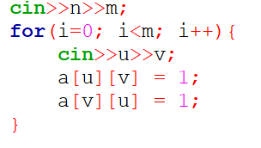
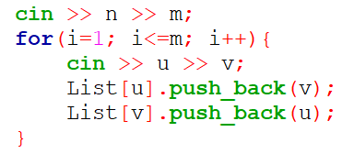
CHUYỂN DANH SÁCH CẠNH SANG MA TRẬN KỀ
CHUYỂN DANH SÁCH CẠNH SANG DANH SÁCH KỀ
Sử dụng vector

Slide 13
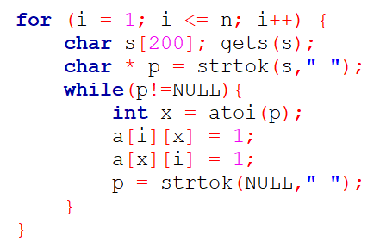
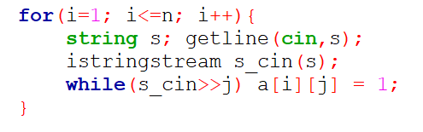
CHUYỂN DANH SÁCH KỀ SANG MA TRẬN KỀ - cách 1
CHUYỂN DANH SÁCH KỀ SANG MA TRẬN KỀ - cách 2

Slide 14
Thuật toán tìm kiếm theo chiều sâu
Bài toán. Cho đồ thị vô hướng hoặc có hướng G =<V,E>.
Hãy duyệt (thăm) các đỉnh của đồ thị bắt đầu tại một đỉnh u tùy ý thuộc V.
Tư tưởng tìm kiếm theo chiều sâu:
  Đánh dấu trạng thái các đỉnh
    chuaxet[u] = true ứng với trạng thái đỉnh u chưa được duyệt
    chuaxet[u] = false ứng với trạng thái đỉnh u đã được duyệt.
  Bắt đầu tại đỉnh tùy ý u∈V ta thăm luôn đỉnh u.
  Bật trạng thái chuaxet[u]=false.
  Duyệt trên tập đỉnh Ke(u) = { v∈V : (u,v) ∈E } và duyệt theo chiều sâu tại đỉnh v ∈ Ke(u) đầu tiên chưa được duyệt
BẢN CHẤT ĐỆ QUY

Slide 15
Thuật toán tìm kiếm theo chiều sâu
Thuật toán đệ quy DFS(u)
void DFS ( u) {
<thăm đỉnh u>;
chuaxet[u] = False;
for (v=1; v<=n; v++)
if ( v∈Ke(u) and chuaxet[v])
DFS(v);
}

Slide 16
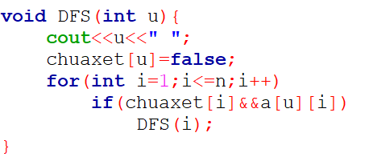
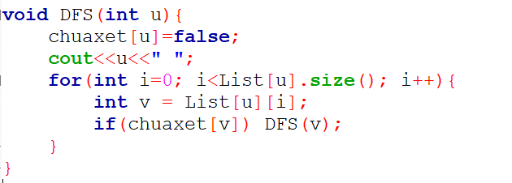
CÀI ĐẶT DFS ĐỆ QUY – Sử dụng ma trận kề
CÀI ĐẶT DFS ĐỆ QUY – Sử dụng danh sách kề

Slide 17
Thuật toán DFS(u) dựa trên stack
Thuật toán DFS(u):
Begin
  Bước 1 (Khởi tạo):
    stack = ∅; //Khởi tạo stack là ∅
    Push(stack, u); //Đưa đỉnh u vào ngăn xếp
    <Thăm đỉnh u>; //Duyệt đỉnh u
    chuaxet[u] = False; //Xác nhận đỉnh u đã duyệt
  Bước 2 (Lặp) :
while ( stack ≠ ∅ ) do
      s = Pop(stack); //Loại đỉnh ở đầu ngăn xếp
      for each t∈ Ke(s) do //Lấy mỗi đỉnh t∈Ke(s)
        if ( chuaxet[t] ) then //Nếu t đúng là chưa duyệt
        <Thăm đỉnh t>; // Duyệt đỉnh t
        chuaxet[t] = False; // Xác nhận đỉnh t đã duyệt
        Push(stack, s);//Đưa s vào stack
        Push(stack, t); //Đưa t vào stack
        break; //Chỉ lấy một đỉnh t
EndIf;
      EndFor;
EndWhile;
  Bước 3 (Trả lại kết quả): Return(<Tập đỉnh đã duyệt>);
End.

Slide 18
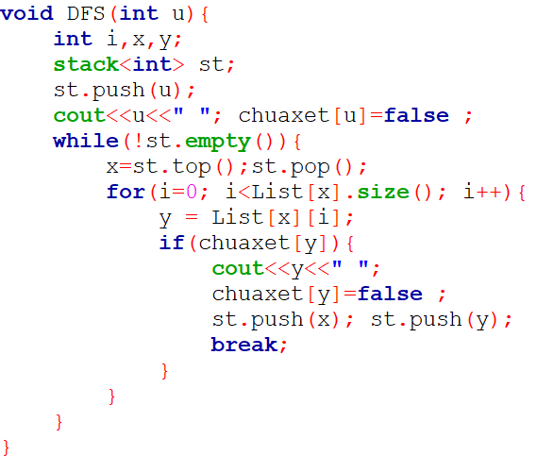
CÀI ĐẶT DFS SỬ DỤNG STACK

Slide 19
Thuật toán tìm kiếm theo chiều rộng (BFS)
Thuật toán BFS(u):
  Bước 1(Khởi tạo):
Queue = ∅; // Khởi tạo hàng đợi rỗng
Push(Queue,u); //Đưa u vào hàng đợi
chuaxet[u] = False;//Ghi nhận đỉnh đã xét
  Bước 2 (Lặp):
    while (Queue ≠ ∅ ) do //Lặp đến khi hàng đợi rỗng
      s = Pop(Queue); //Lấy s ra khỏi hàng đợi
      <Thăm đỉnh s>;//Thăm đỉnh s
      for each t∈Ke(s) do //Lặp trên danh sách kề của s
        if ( chuaxet[t] ) then //Nếu t chưa xét
        Push(Queue, t); //Đưa t vào hàng đợi
        chuaxet[t] = False;//Ghi nhận t đã xét
        EndIf ;
      EndFor ;
    EndWhile ;
  Bước 3 (Trả lại kết quả) :
    Return(<Tập đỉnh được duyệt>) ;
End.

Slide 20
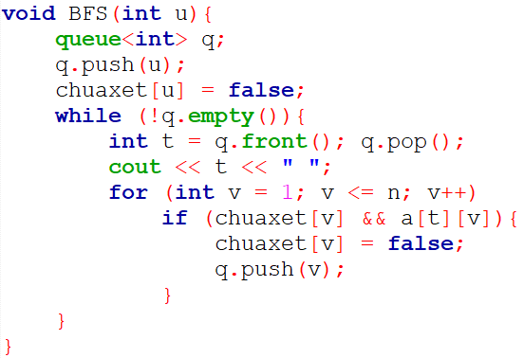
CÀI ĐẶT BFS – Với ma trận kề

Slide 21
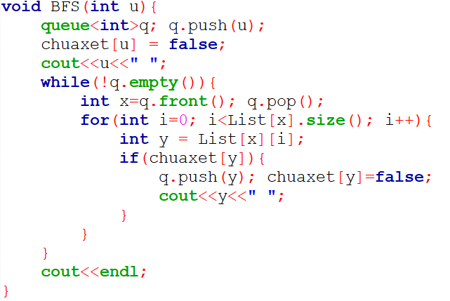
CÀI ĐẶT BFS – Với danh sách kề

Slide 22
ĐỘ PHỨC TẠP THUẬT TOÁN DFS VÀ BFS
Độ phức tạp thuật toán DFS(u), BFS(u) phụ thuộc vào phương pháp biểu diễn đồ thị.
O(n²) trong trường hợp đồ thị biểu diễn dưới dạng ma trận kề, với n là số đỉnh
O(n.m) trong trường hợp đồ thị biểu diễn dưới dạng danh sách cạnh, với n là số đỉnh của đồ thị, m là số cạnh.
O(max(n, m)) trong trường hợp đồ thị biểu diễn dưới dạng danh sách kề, với n là số đỉnh của đồ thị, m là số cạnh của đồ thị.

Slide 23
ỨNG DỤNG DFS VÀ BFS
  Duyệt tất cả các đỉnh của đồ thị.
  Tìm đường đi từ s đến t.
  Xác định các thành phần liên thông của đồ thị.
  Duyệt các đỉnh trụ của đồ thị.
  Duyệt các cạnh cầu của đồ thị.
  Xây dựng cây khung của đồ thị.
  Xác định tính liên thông mạnh.

Slide 24
Thuật toán duyệt tất cả các đỉnh của đồ thị
Display-Graph:
begin
  Bước 1 (Khởi tạo):
    for (u=1; u<=n; u++) do { //thiết lập tất cả các đỉnh đều chưa duyệt
      chuaxet[u] = True;
    Endfor;
  Bước 2 (Lặp):
    for ( u =1; u≤ n; u++) do { //lặp trên tập đỉnh V
    if (chuaxet[u] ) then
    BFS (u); //DFS(u); //
    endif;
    endfor;
end.

Slide 25
Thuật toán duyệt các thành phần liên thông
begin
  Bước 1 (Khởi tạo):
    Solt =0; //thiết lập số thành phần liên thông ban đầu là 0
    for (u=1; u<=n; u++) do { //thiết lập tất cả các đỉnh đều chưa duyệt
      chuaxet[u] = True;
    Endfor;
  Bước 2 (Lặp):
    for ( u =1; u≤ n; u++) do { //lặp trên tập đỉnh V
    if (chuaxet[u] ) then
        Solt++; //tăng thành phần liên thông
        <ghi nhận các đỉnh cùng một thành phần liên thông>;
        BFS (u); //DFS(u);
    endif;
    endfor;
  Bước 3 (trả lại kết quả):
    Return(Solt);
end.

Slide 26
Thuật toán tìm đường đi từ đỉnh s đến đỉnh t
Trace-DFS(s, t):
Begin
  Bước 1 (Khởi tạo):
stack = ∅; //Khởi tạo stack là ∅
Push(stack, s); //Đưa đỉnh s vào ngăn xếp
chuaxet[s] = False; //Xác nhận đỉnh u đã duyệt
  Bước 2 (Lặp) :
while ( stack ≠ ∅ ) do
u = Pop(stack); //Loại đỉnh ở đầu ngăn xếp
for each v∈ Ke(u) do //Lấy mỗi đỉnh u∈Ke(v)
if ( chuaxet[v] ) then //Nếu v đúng là chưa duyệt
chuaxet[v] = False; // Xác nhận đỉnh v đã duyệt
Push(stack, u);//Đưa u vào stack
Push(stack, v); //Đưa v vào stack
truoc[v] = u; //Ghi nhận truoc[v] là u
break; //Chỉ lấy một đỉnh t
EndIf;
EndFor;
EndWhile;
  Bước 3 (Trả lại kết quả):
Return(truoc[]);//trả lại mảng ghi lại các đỉnh DFS đã duyệt
End.

Slide 27
Thuật toán tìm đường đi từ đỉnh s đến đỉnh t
Trace-BFS(s, t):
  Bước 1(Khởi tạo):
Queue = ∅; //Khỏi tạo hàng đợi là rỗng
Push(Queue,s); //Đưa s vào hàng đợi
chuaxet[s] = False; //Bật trạng thái đỉnh s
  Bước 2 (Lặp):
while (Queue ≠ ∅ ) do { //lặp đến khi hàng đợi rỗng
u = Pop(Queue); //lấy u ra khỏi hàng đợi
for each v∈Ke(u) do { //duyệt trên các đỉnh v kề với u
if ( chuaxet[v] ) { //nếu đỉnh v đúng là chưa được xét
Push(Queue, v); //đưa v vào hàng đợi
chuaxet[v]=False;//ghi nhận v đã xét
truoc[v]=u; //Ghi nhận muốn đi đến v phải qua u
EndIf ;
EndFor ;
EndWhile ;
  Bước 3 (Trả lại kết quả) :
Return(truoc[]>) ; //trả lại mảng ghi lại các đỉnh BFS đã duyệt
End.

Slide 28
Thuật toán ghi nhận đường đi từ đỉnh s đến đỉnh t
Ghi-Nhan-Duong-Di (s, t) {
if ( truoc[t] == 0 ) {
<Không có đường đi từ s đến t>;
}
else {
<Đưa ra đỉnh t>; //Đưa ra trước đỉnh t
u = truoc[t]; //u là đỉnh trước khi đến được t
while (u ≠ s ) { //Lặp nếu u chưa phải là s
<Đưa ra đỉnh u>; //Đưa ra đỉnh u
u = truoc[u]; // Lần ngược lại đỉnh truoc[u].
}
<Đưa ra nốt đỉnh s>;
}
}

Slide 29
Đồ thị Euler- Đồ thị nửa Euler
Chu trình đơn trong đồ thị G đi qua mỗi cạnh của đồ thị đúng một lần được gọi là chu trình Euler.
Đường đi đơn trong G đi qua mỗi cạnh của nó đúng một lần được gọi là đường đi Euler.
Đồ thị được gọi là đồ thị Euler nếu nó có chu trình Euler.
Đồ thị có đường đi Euler được gọi là nửa Euler.
Ví dụ :
  Đồ thị G1 là Euler vì G1 có đường đi Euler: 1-2-3-4-5-2-4-6-5-3-1
  Đồ thị G2 là nửa Euler vì G1 có đường đi Euler: 2-1-3-2-5-3-4-6-5-4.
2
5
2
5
1
6
1
6
3
4
3
4
Đồ thị G1
Đồ thị G2

Slide 30
Điều kiện cần và đủ để đồ thị là Euler và nửa Euler
Định lý 1 (Đồ thị vô hướng):
  Đồ thị vô hướng liên thông G =<V, E> là Euler khi và chỉ khi tất cả các đỉnh của V đều có bậc chẵn.
  Đồ thị vô hướng liên thông G =<V, E> là nửa Euler nhưng không là Euler khi và chỉ khi G có đúng hai đỉnh bậc lẻ. Đường đi Euler xuất phát tại một đỉnh bậc lẻ và kết thúc tại đỉnh bậc lẻ còn lại.
Định lý 2 (Đồ thị có hướng):
  Đồ thị có hướng liên thông yếu G =<V, E> là Euler khi và chỉ khi mọi đỉnh của G đều có bán đỉnh bậc ra bằng bán đỉnh bậc vào.
  Đồ thị có hướng liên thông yếu G =<V, E> là nửa Euler nhưng không là Euler khi và chỉ khi tồn tại đúng hai đỉnh u, v sao cho bán đỉnh bậc ra của u trừ bán đỉnh bậc vào của u bằng bán đỉnh bậc vào của v trừ bán đỉnh bậc ra của v và bằng 1.

Slide 31
Thuật toán kiểm tra đồ thị vô hướng là đồ thị Euler
boolean Check-Euler( A[][], n ) {//A là ma trận kề, n là số đỉnh của đồ thị
  int H; //H là tổng theo hàng;
  int dem1=0, dem2=0; //dem1 là số đỉnh bậc chẵn; dem2 là số đỉnh bậc lẻ
  for (int u=1; u<=n; u++){ //duyệt u∈V.
  H = 0; //thiết lập H=0;
  for (int v=1; v<=n; v++) { // duyệt v∈V.
  H = H + A[u][v]; //tổng các phần tử của hàng u.
  }
  if ( H % 2 ==0) dem1 ++; //tăng số đỉnh bậc chẵn lên 1.
  else {
  dem2 ++; // tăng số đỉnh bậc lẻ lên 1.
  x = u; //ghi nhận đỉnh bậc lẻ.
  }
  }
  if (dem1==n ) return(1); //nếu tất cả các đỉnh đều có bậc chẵn.
  else if (dem2 ==2) return (-1); //nếu chỉ có hai đỉnh bậc lẻ.
  return (0);
}

Slide 32
Thuật toán kiểm tra đồ thị có hướng là đồ thị Euler:
boolean Check-Euler( A[][], n ) {//A là ma trận kề, n là số đỉnh của đồ thị
  int H, C; //H là tổng theo hàng; C là tổng theo cột
  int dem1=0, dem2=0, dem3;
  for (int u=1; u<=n; u++){ //duyệt u∈V.
  H = 0; C =0; //thiết lập H=0; C=0
  for (int v=1; v<=n; v++) { // duyệt v∈V.
  H = H + A[u][v]; //tổng các phần tử của hàng u.
  C = C + A[v][u]; //tổng các phần tử của hàng u.
  }
  if ( H ==C) dem1 ++; //Nếu bán đỉnh bậc ra bằng bán đỉnh bậc vào.
  else if (H-C ==1) { //nếu bán đỉnh bậc ra trừ bán đỉnh bậc vào là 1
  dem2 ++; // tăng số đỉnh bậc lẻ lên 1.
  x = u; //ghi nhận đỉnh u.
  }
  else if ((C-H ==1) { //nếu bán đỉnh bậc vào trừ bán đỉnh bậc ra là 1
  dem3 ++; // tăng số đỉnh bậc lẻ lên 1.
  y = u; //ghi nhận đỉnh v.
  }
  }
  if (dem1==n ) return(1); //nếu tất cả các đỉnh đều có deg+(u)=deg-(u).
  else if (dem2 ==1 && dem3==1) return (-1); //nếu chỉ tồn tại u và v.
  return (0);
}

Slide 33
Đồ thị Hamilton
Đường đi qua tất cả các đỉnh của đồ thị mỗi đỉnh đúng một lần được gọi là đường đi Hamilton.
Chu trình bắt đầu tại một đỉnh v nào đó qua tất cả các đỉnh còn lại mỗi đỉnh đúng một lần sau đó quay trở lại v được gọi là chu trình Hamilton.
Đồ thị có chu trình Hamilton được gọi là đồ thị Hamilton.
Đồ thị có đường đi Hamilton được gọi là đồ thị nửa Hamilton.
Thuật toán Hamilton( int k) {
  /* Liệt kê các chu trình Hamilton của đồ thị bằng cách phát triển dãy đỉnh
  (X[1], X[2], . . ., X[k-1] ) của đồ thị G = (V, E) */
  for y∈ Ke(X[k-1]) {
if (k==n+1) and (y == v0) then
Ghinhan(X[1], X[2], . . ., X[n], v0);
else {
X[k]=y; chuaxet[y] = false;
Hamilton(k+1);
chuaxet[y] = true;
}
  }
}

Slide 34
Cây khung của đồ thị
Cây là đồ thị vô hướng liên thông không có chu trình.
Đồ thị không liên thông được gọi là rừng.
Định lý. Giả sử T= <V, E> là đồ thị vô hướng n đỉnh. Khi đó những khẳng định sau là tương đương
  T là một cây;
  T không có chu trình và có n-1 cạnh;
  T liên thông và có đúng n-1 cạnh;
  T liên thông và mỗi cạnh của nó đều là cầu;
  Giữa hai đỉnh bất kỳ của T được nối với nhau bởi đúng một đường đi đơn;
  T không chứa chu trình nhưng hễ cứ thêm vào nó một cạnh ta thu được đúng một chu trình;

Slide 35
Xây dựng cây khung của đồ thị dựa vào DFS
Thuật toán Tree-DFS(u) {
  Bước 1 (khởi tạo):
    Stack = φ; sc =0; T = φ; //Khởi tạo stack, số cạnh, và tập cạnh cây
    Push(Stack, u); chuaxet[u] = False;
  Bước 2 (Lặp):
    While (Stack≠φ ) do {//lặp đến khi stack rỗng
      s = Pop(Stack); //Lấy s ra khỏi ngăn xếp
      For t∈Ke(s) do { //Duyệt các đỉnh t kề với s
        If ( chuaxet[s] ) { //nếu t đúng là chưa xét
        T= T∪(s,t); sc++; chuaxet[t] = False;
        Push(Stack, s); Push(Stack, t); break;
        }
      }
    }
  Bước 3 (Trả lại kết quả):
    if ( sc<n-1) <Đồ thị không liên thông>;
    else return (T);
}

Slide 36
Xây dựng cây khung của đồ thị dựa vào BFS
Thuật toán Tree-BFS(u) {
  Bước 1 (khởi tạo):
    Queue = φ; sc =0; T = φ; //Khởi tạo queue, số cạnh, và tập cạnh cây
    Push(Queue, u); chuaxet[u] = False;
  Bước 2 (Lặp):
    While (Queue≠φ ) do {//lặp đến khi hàng đợi rỗng
      s = Pop(Queue); //Lấy s ra khỏi hàng đợi
      For t∈Ke(s) do { //Duyệt các đỉnh t kề với s
        If ( chuaxet[s] ) { //nếu t đúng là chưa xét
        T= T∪(s,t); //Thêm cạnh (s,t) vào cây
        sc++; //Tăng số cạnh lên 1
        Push(Queue, t); chuaxet[t] = False;
        }
      }
    }
  Bước 3 (Trả lại kết quả):
    if ( sc<n-1) <Đồ thị không liên thông>;
    else return (T);
}

Slide 37
BÀI TOÁN TÌM CÂY KHUNG NHỎ NHẤT
Cho G=<V, E> là đồ thị vô hướng liên thông với tập đỉnh V = {1, 2, . . ., n } và tập cạnh E gồm m cạnh. Mỗi cạnh e của đồ thị được gán với một số không âm c(e) được gọi là độ dài cạnh.
Giả sử H=<V, T> là một cây khung của đồ thị G. Ta gọi độ dài c(H) của cây khung H được tính bằng tổng độ dài các cạnh.
Bài toán được đặt ra là, trong số các cây khung của đồ thị hãy tìm cây khung có độ dài nhỏ nhất của đồ thị.
Input: Output:
6 10 6 5 15
1 2 3 4 5 2
1 3 3 4 6 2
2 3 3 1 2 3
2 4 5 1 3 3
2 5 5 2 4 5
3 4 5
3 5 5
4 5 2
4 6 2
5 6 2
2
5
5
3
2
5
1
3
2
6
3
5
2
3
4
5

Slide 38
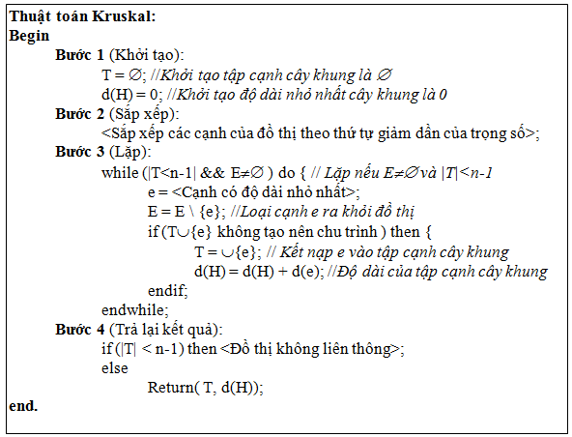
Thuật toán Kruskal

Slide 39
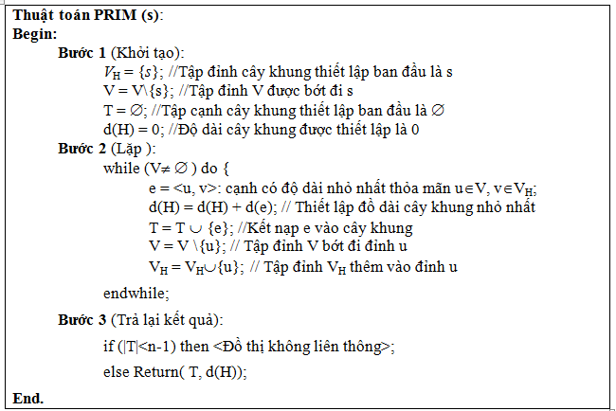
Thuật toán PRIM

Slide 40
BÀI TOÁN TÌM ĐƯỜNG ĐI NGẮN NHẤT
Phát biểu bài toán
Xét đồ thị G=<V, E>; trong đó | V| = n, | E | = m. Với mỗi cạnh (u, v)∈E, ta đặt tương ứng với nó một số thực A[u][v] được gọi là trọng số của cạnh. Ta sẽ đặt A[u,v]=∞ nếu (u, v)∉E.
Nhiệm vụ của bài toán là tìm đường đi ngắn nhất từ một đỉnh xuất phát s∈V (đỉnh nguồn) đến đỉnh cuối t∈V (đỉnh đích).
Độ dài của đường đi d(s,t) được gọi là khoảng cách ngắn nhất từ s đến t (trong trường hợp tổng quát d(s,t) có thể âm).
Nếu như không tồn tại đường đi từ s đến t thì độ dài đường đi d(s,t)=∞.

Slide 41
BÀI TOÁN TÌM ĐƯỜNG ĐI NGẮN NHẤT
Trường hợp 1. Nếu s cố định và t thay đổi, khi đó bài toán được phát biểu dưới dạng tìm đường đi ngắn nhất từ s đến tất cả các đỉnh còn lại trên đồ thị.
Đối với đồ thị có trọng số không âm => Thuật toán Dijkstra.
Đối với đồ thị có trọng số âm nhưng không tồn tại chu trình âm => Thuật toán Bellman-Ford.
Trong trường hợp đồ thị có chu trình âm, bài toán không có lời giải.
Trường hợp 2. Nếu s thay đổi và t cũng thay đổi, khi đó bài toán được phát biểu dưới dạng tìm đường đi ngắn nhất giữa tất cả các cặp đỉnh của đồ thị.
Bài toán luôn có lời giải trên đồ thị không có chu trình âm.
Đối với đồ thị có trọng số không âm, bài toán được giải quyết bằng cách thực hiện lặp lại n lần thuật toán Dijkstra.
Đối với đồ thị không có chu trình âm, bài toán có thể giải quyết bằng thuật toán Floyd.

Slide 42
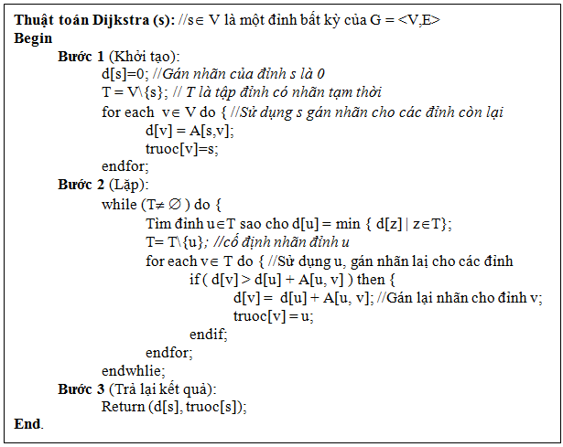
Thuật toán Dijkstra

Slide 43
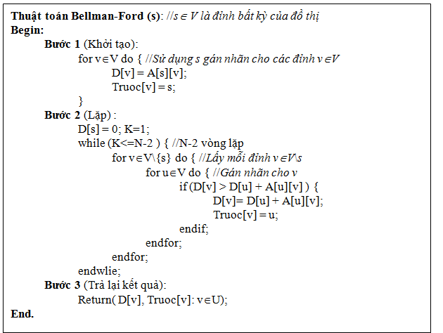
Thuật toán Bellman-Ford

Slide 44
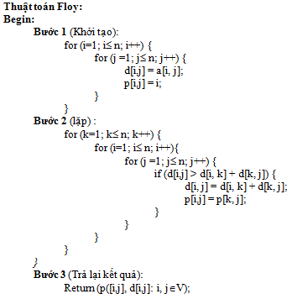
Thuật toán Floyd

